Slide 1



TRƯỜNG TIỂU HỌC ……
CHÀO MỪNG QUÝ THẦY CÔ
VỀ DỰ GIỜ THĂM LỚP
Môn Công nghệ lớp 3
BÀI 4: SỬ DỤNG MÁY THU THANH (T4)
Giáo viên:……………………………………
Lớp: 3

Slide 2


Slide 3
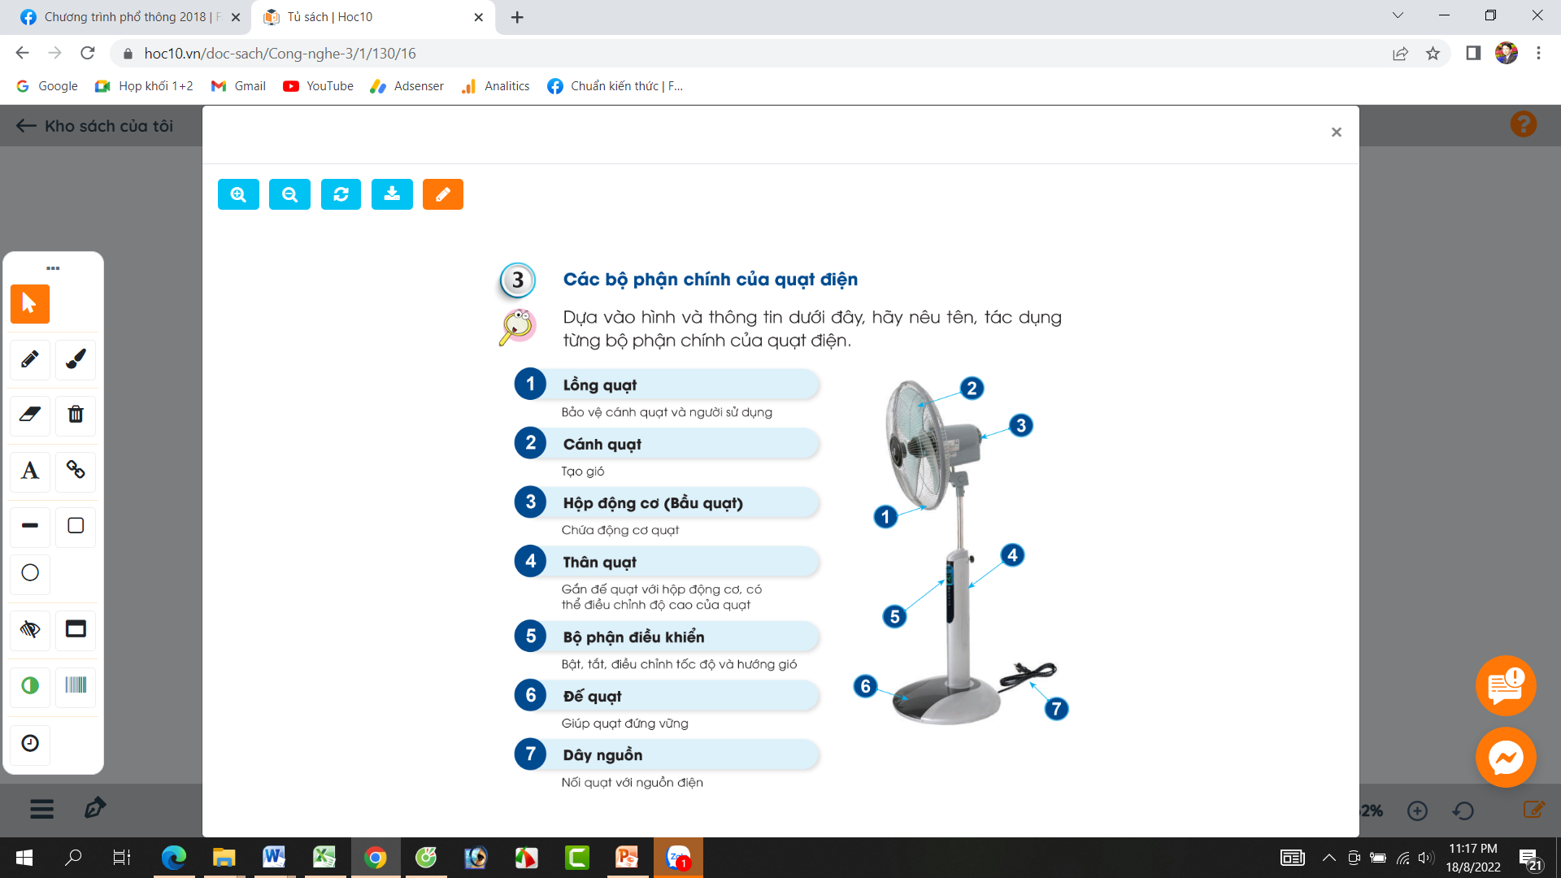
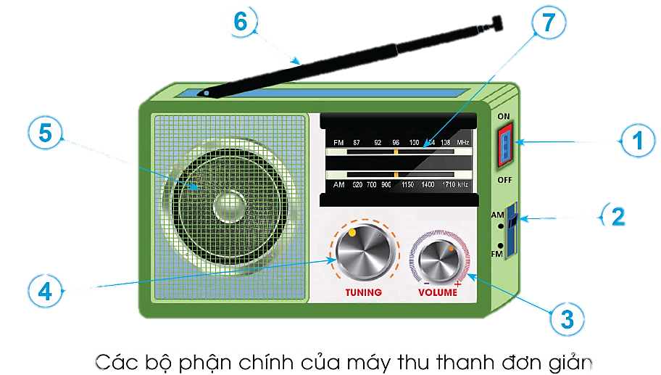
Thứ……ngày…..tháng…..năm…….
CÔNG NGHỆ
Bài 4: SỬ DỤNG MÁY THU THANH (T4)
1. Chọn kênh và điều chỉnh âm lượng máy thu thanh.
Dựa vào hình và thông tin dưới đây, hãy nêu tên, tác dụng từng bộ phận chính của máy thu thanh.
Núm dò kênh
Công tắc nguồn
Dò tìm kênh phát thanh
Bật hoặc tắt máy thu thanh
Loa
Công tắc chuyển chế độ
Phát ra âm thanh
Chọn AM hoặc FM
Ăng ten
Núm chỉnh âm lượng
Thu tín hiệu truyền thanh
Điều chỉnh tang hoặc giảm âm lượng phát ra từ loa
Bảng hiển thị
Hiển thị kênh phát thanh thu được

Slide 4
Thứ……ngày…..tháng…..năm…….
CÔNG NGHỆ
Bài 4: SỬ DỤNG MÁY THU THANH (T4)
1. Chọn kênh và điều chỉnh âm lượng máy thu thanh.
? Để điều chỉnh âm lượng theo ý muốn, em cần điều chỉnh bộ phận nào trên máy thu thanh ?
- Để điều chỉnh âm lượng theo ý muốn, em cần điều chỉnh Núm điều chỉnh âm lượng (VOLUME) trên máy thu thanh.
?Để chọn được kênh phát thanh theo ý muốn, em cần điều chỉnh bộ phận nào trên máy thu thanh ?
- Để chọn được kênh phát thanh theo ý muốn, em cần điều chỉnh Núm dò kênh (TUNING) trên máy thu thanh.

Slide 5

Thứ……ngày…..tháng…..năm…….
CÔNG NGHỆ
Bài 4: SỬ DỤNG MÁY THU THANH (T4)
1. Chọn kênh và điều chỉnh âm lượng máy thu thanh.
Khi sử dụng máy thu thanh, em cần điều chỉnh âm lượng vừa đủ nghe.
Nghe âm thanh quá to sẽ ảnh hưởng đến khả năng nghe và gây ảnh hưởng đến người xung quanh.

Slide 6
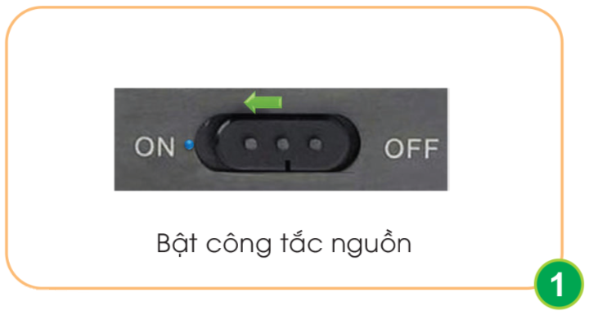
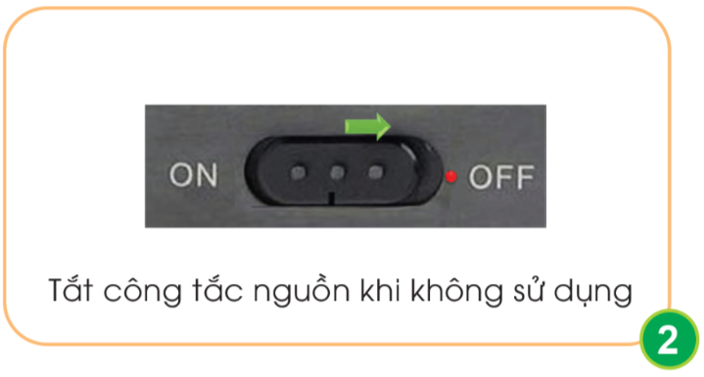
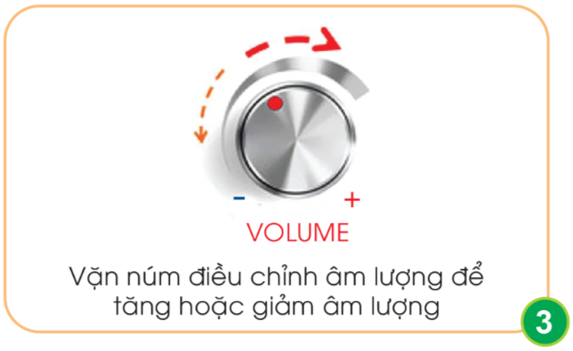
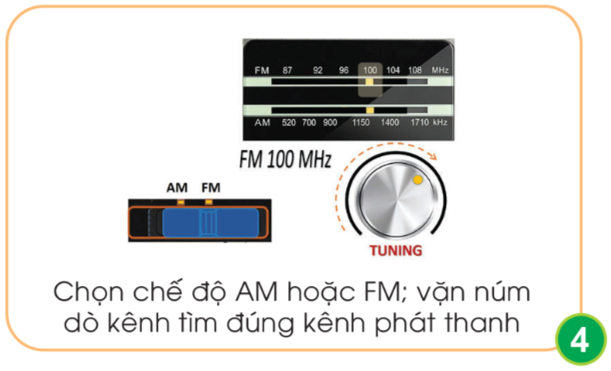
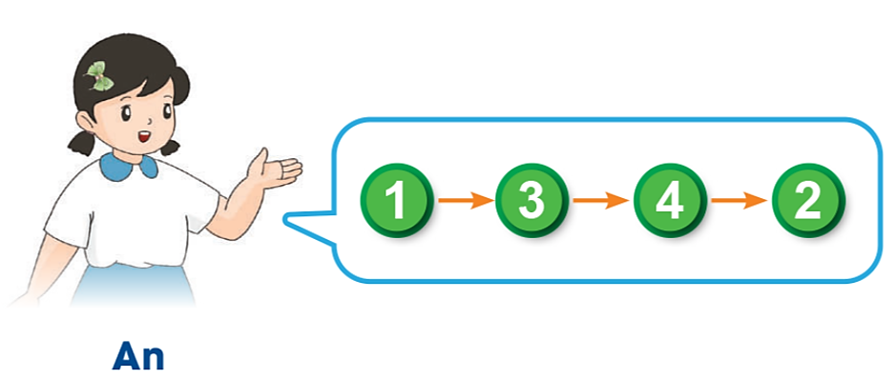
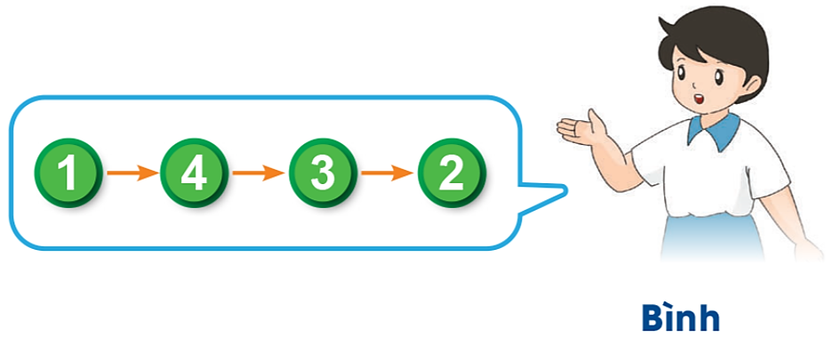

Thứ……ngày…..tháng…..năm…….
CÔNG NGHỆ
Bài 4: SỬ DỤNG MÁY THU THANH (T4)
2. Luyện tập.
An và Bình tranh luận về thao tác sử dụng máy thu thanh như mô tả dưới đây. Bạn nào đã nói đúng?
Bạn Bình
nói đúng.
An
Bình

Slide 7


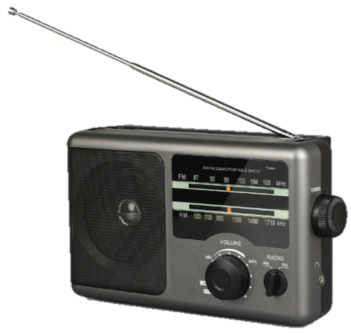
Thứ……ngày…..tháng…..năm…….
CÔNG NGHỆ
Bài 4: SỬ DỤNG MÁY THU THANH (T4)
2. Luyện tập.
Em cùng bạn thực hành: bật máy thu thanh, chọn kênh phát thanh, điều chỉnh và tắt máy thu thanh.

Slide 8

Thứ……ngày…..tháng…..năm…….
CÔNG NGHỆ
Bài 4: SỬ DỤNG MÁY THU THANH (T4)
2. Luyện tập.
Khi máy thu thanh thu tín hiệu yếu, có thể kéo dài ăng ten và điều chỉnh hướng ăng ten để thu được tín hiệu tốt hơn.

Slide 9

Thứ……ngày…..tháng…..năm…….
CÔNG NGHỆ
Bài 4: SỬ DỤNG MÁY THU THANH (T4)
3. Vận dụng.
Máy thu thanh có tác dụng cung cấp thông tin (tin tức thời sự, dự báo thời tiết, …), giải trí, phỏ biến kiến thức, …
Đài phát thanh là nơi sản xuất chương trình và phát tín hiệu truyền thanh. Máy thu thanh thu tín hiệu truyền thanh và phát âm thanh ra loa.
Có thể chọn được kênh phát thanh bằng cách điều chỉnh núm dò kênh (TUNING), thay đổi âm lượng bằng cách điều chỉnh núm chỉnh âm lượng (VLUME).
Thao tác khi sử dụng máy thu thanh: bật máy thu thanh, chọn kênh phát thanh, điều chỉnh âm lượng, tắt máy thu thanh khi không sử dụng.

Slide 10
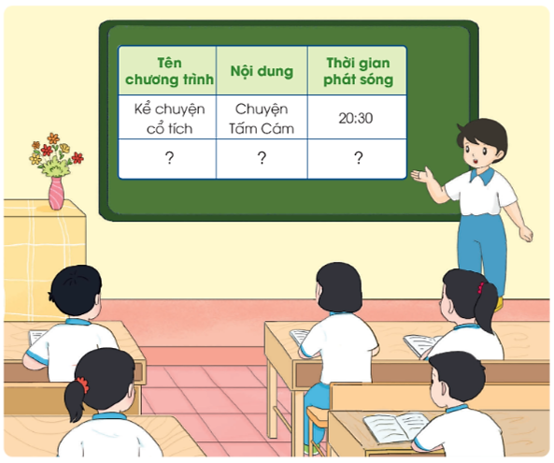
Thứ……ngày…..tháng…..năm…….
CÔNG NGHỆ
Bài 4: SỬ DỤNG MÁY THU THANH (T4)
3. Vận dụng.
Em hãy chia sẻ với bạn về những chương trình phát thanh yêu thích và ghi lại theo mẫu ở bảng dưới đây.
Trình bày kết quả trước lớp.

Slide 11
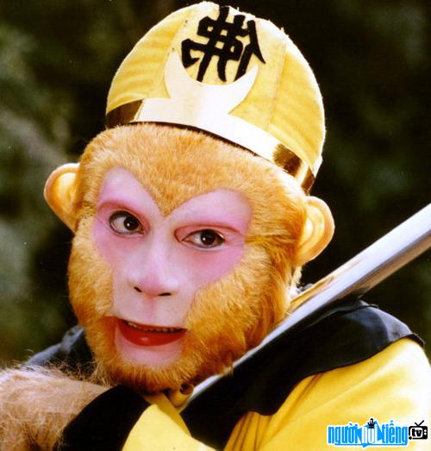
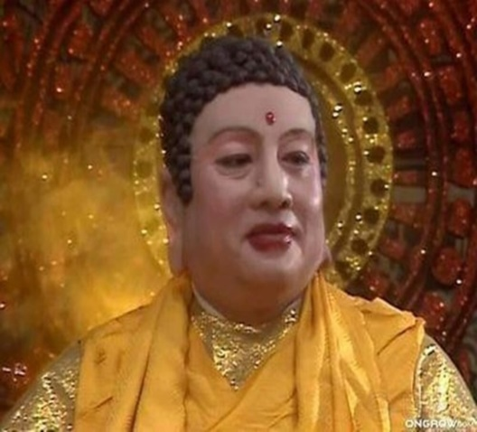
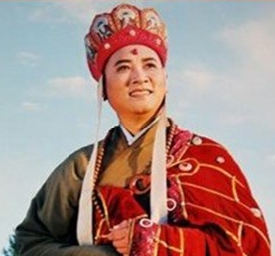
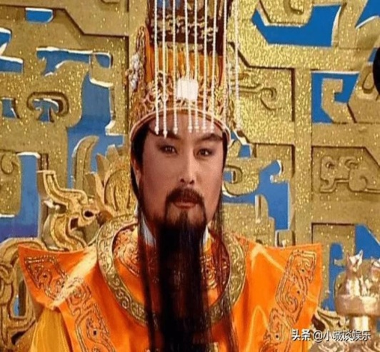
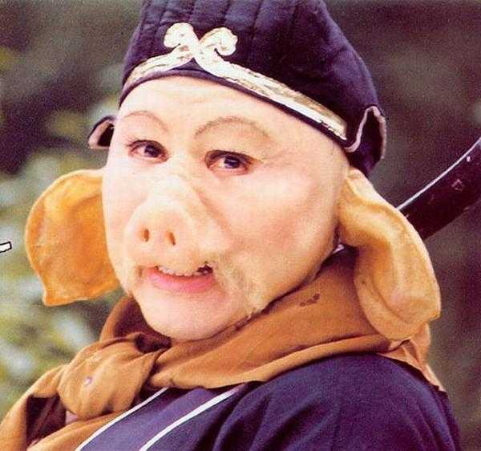
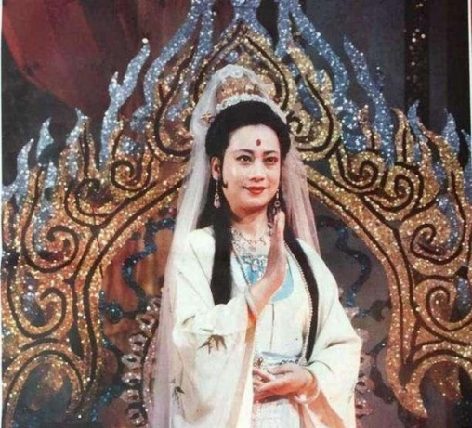
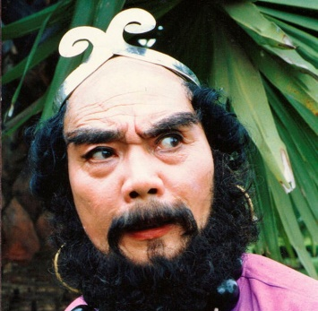
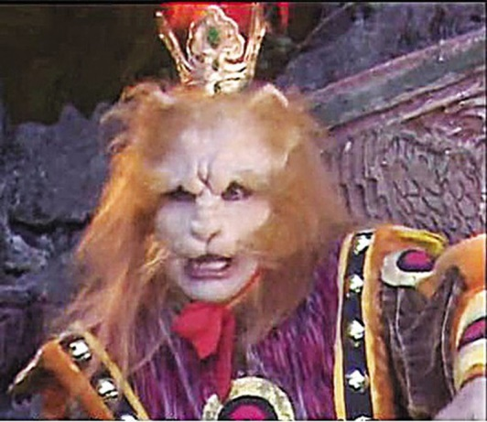
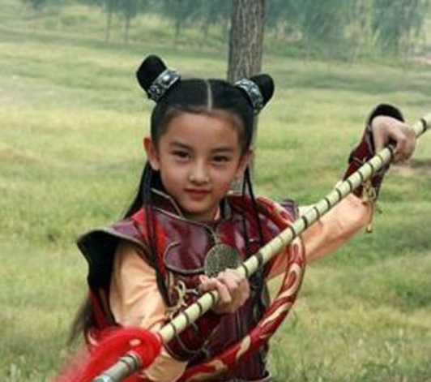
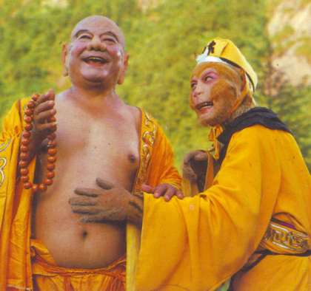
Thứ……ngày…..tháng…..năm…….
TỰ NHIÊN VÀ XÃ HỘI
TRÒ CHƠI: TÂY DU KÍ

Slide 12

XIN CHÂN THÀNH CẢM ƠN
QUÝ THẦY CÔ GIÁO VÀ CÁC EM

